Slide 1

分布式数据库部署与研究
Distributed Database Deployment on MySQL and Redis

Slide 2
01
分布式数据库概述
CONTENTS
02
MySQL 的分布式部署与架构设计
03
Redis 的分布式部署与集群模式
04
分布式系统中的综合应用

Slide 3
分布式数据库概述
1
分布式数据库指的是数据分布在多个物理节点上，这些节点通过网络相连，共同组成一个数据库系统。用户可以像操作单一数据库一样访问和管理这些分布在不同节点上的数据，而不必关心数据的实际存储位置。
MySQL：通过主从复制、分库分表、Galera Cluster 实现分布式部署。
Redis：Redis Cluster 和哨兵模式支持分布式部署，主要用于缓存和高并发场景。

Slide 4
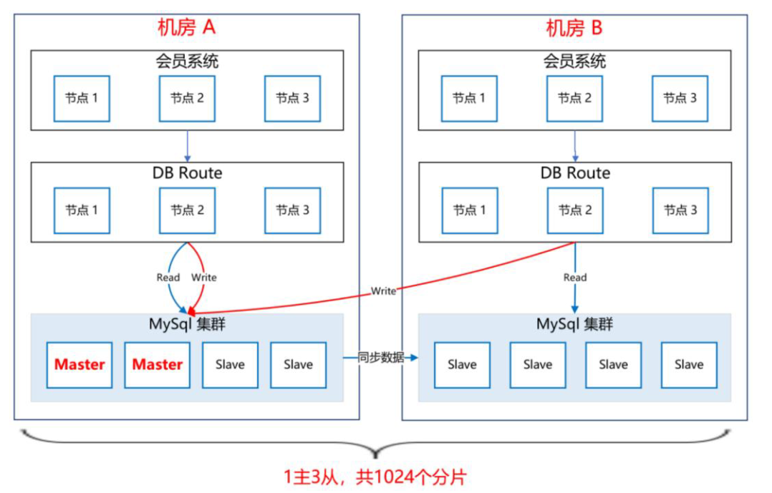
分布式数据库的特点
数据分布：数据存储在不同的节点上，实现数据的横向扩展，避免单一节点性能瓶颈。
高可用性：通过多节点冗余，保证当一个或多个节点发生故障时，系统仍然可以正常运行。
容错性：支持节点间的自动故障转移、数据恢复和负载均衡。
数据一致性：通过分布式一致性协议（如 Paxos、Raft）来保证各节点之间的数据一致性。
扩展性：分布式数据库允许根据业务需求动态增加或减少节点，以应对不同的负载需求。

Slide 5
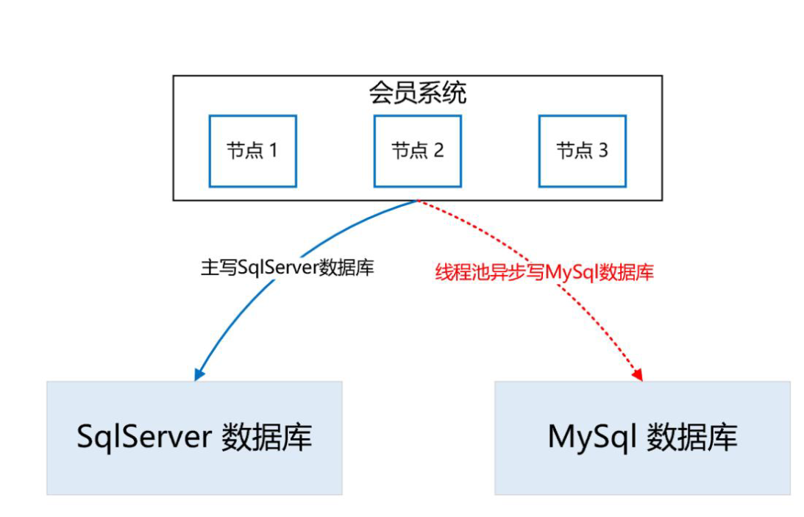
分布式数据库的挑战
一致性 vs. 可用性：根据 CAP 定理，分布式系统必须在一致性、可用性、分区容错性之间做出权衡，无法同时完全满足三者。
网络延迟：节点之间的通信依赖网络，网络延迟可能影响数据库操作的实时性。
复杂性：分布式系统中节点数量众多，管理和维护复杂度较高，尤其在数据一致性、数据分区和节点故障处理上需要特殊设计。
分布式事务：在多节点环境下保证事务的原子性和隔离性变得更加困难，需要特殊的协议如 2PC（两阶段提交）或 3PC（三阶段提交）。

Slide 6
2
MySQL 的分布式部署与架构设计
MySQL 主从架构（Master-Slave Replication）是指在主数据库（Master）上进行写操作，写入的数据会被复制到从数据库（Slave），从库主要用于读取数据。这样可以实现读写分离，通过增加从库节点来提升数据库系统的读性能。

Slide 7
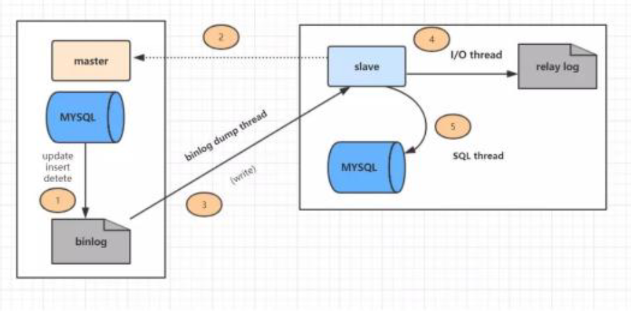
工作原理
当主库接收到写请求时，它会将数据的变更操作（如 INSERT、UPDATE、DELETE）记录到 Binlog（二进制日志）中。Binlog 是主从复制的核心，所有从库都通过读取这个日志文件来同步主库的数据。

Slide 8
工作原理
从库启动后，会连接主库并通过一个 I/O 线程 向主库发送请求，要求读取 Binlog。主库接到请求后，允许从库复制 Binlog 的变更信息，从库将其保存到 中继日志（Relay Log） 中。
从库拥有 SQL 线程，用于读取并执行 Relay Log 中记录的 SQL 语句，重放主库的操作，从而使从库与主库保持同步。

Slide 9
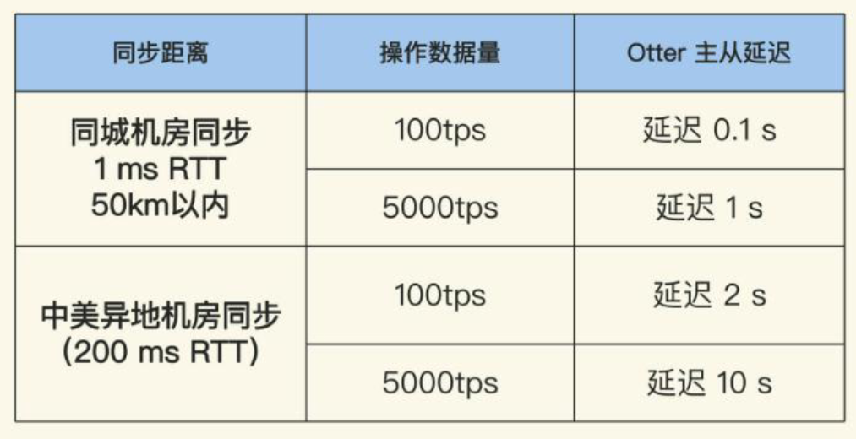
优势
读写分离：主库只负责写操作，而从库可以承载大量读操作，通过负载均衡，提升整体系统的吞吐量。
高可用性：当主库出现故障时，可以手动或自动将从库提升为主库，保证系统的可用性，减少宕机时间。
备份与容灾：从库可以作为主库的备份，提高数据安全性，当主库发生严重问题时，可以快速切换到从库。
扩展性强：通过增加从库数量，可以水平扩展系统的读性能，适应业务的增长。

Slide 10
3
Redis 的分布式部署与集群模式
Redis 是一种开源的内存键值存储系统，广泛用于缓存、高速存储和分布式系统。为了提高性能、扩展性和可用性，Redis 提供了多种分布式部署方式，包括主从复制、哨兵模式和集群模式。

Slide 11
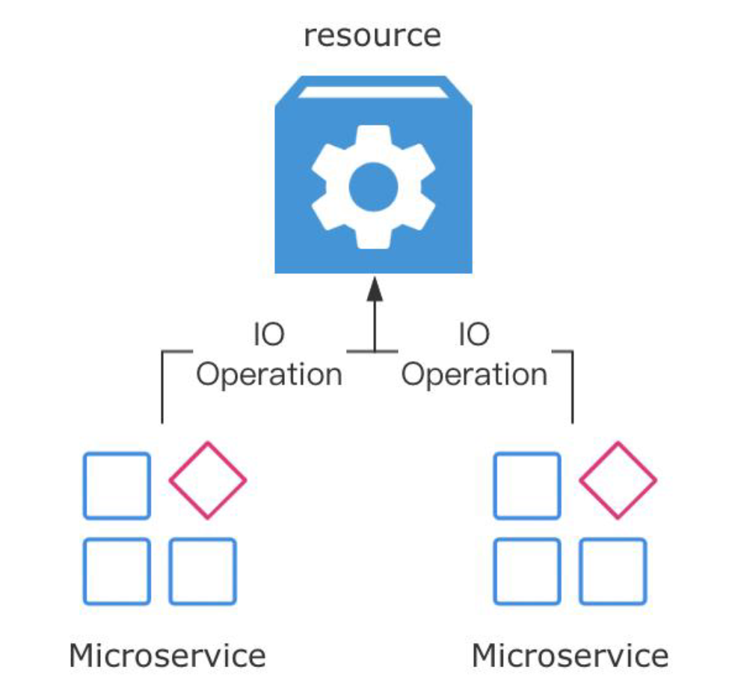
Redis 的主从复制架构
Redis 的主从复制机制是分布式架构的基础，允许一个 Redis 实例作为主节点，多个其他实例作为从节点，负责同步主节点上的数据。主库（Master）：负责处理写操作，存储最新的数据。从库（Slave）：从主库同步数据，通常只处理读操作，支持负载均衡。
初次同步：当从节点启动时，会发送 SYNC 命令向主节点请求同步。主节点会生成一份当前内存数据的快照（RDB 文件），并发送给从节点。随后，主节点将所有新的写操作记录发送到从节点。
增量同步：在初次同步之后，从节点会监听并接收主节点上产生的写操作命令，并执行这些操作以保持数据一致性。

Slide 12
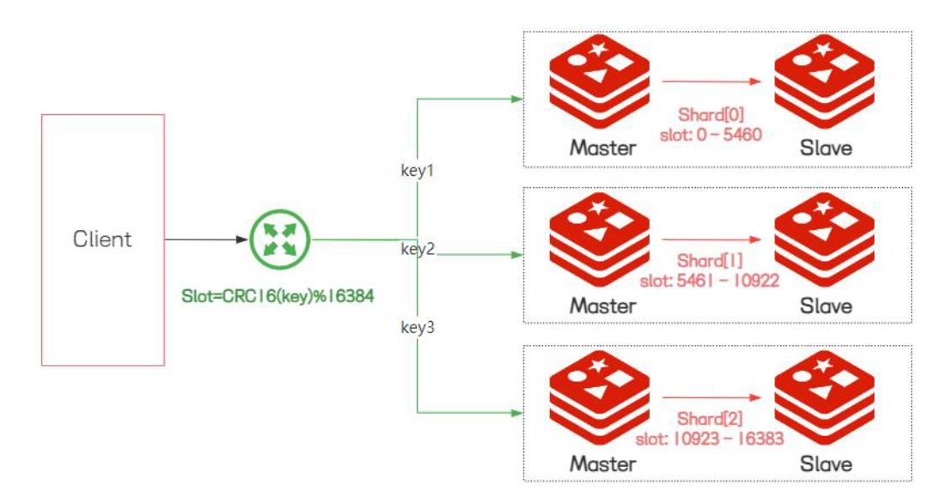
Redis 哨兵模式（Sentinel）
哨兵模式是 Redis 提供的高可用解决方案，通过一组哨兵（Sentinel）节点监控主从实例的健康状态，实现自动故障转移和高可用性保障。
主从监控：多个哨兵节点不断监控主从实例，检查主库的健康状态。当主库不可用时，哨兵集群会协商选举一个新的主库，并将其他从库指向新的主库。
自动故障转移：当主库宕机时，哨兵会自动将其中一个从库提升为主库，并通知应用程序更新主库的连接信息，确保系统在故障时能够自动恢复。
通知机制：哨兵会向客户端发送故障转移通知，使应用程序能够快速调整并重新连接到新的主库。

Slide 13
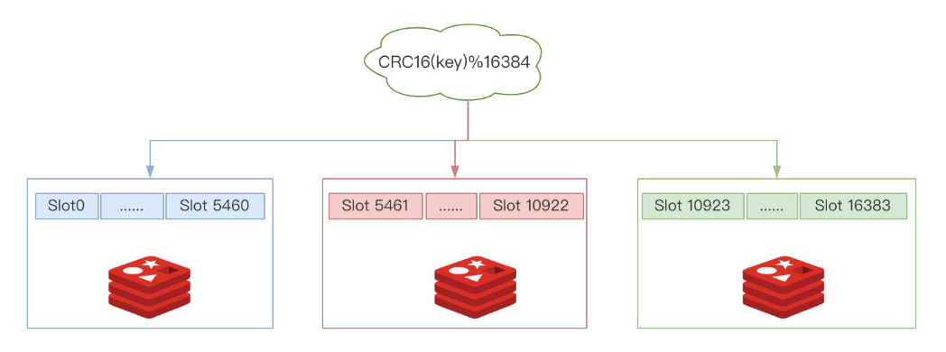
Redis 集群模式（Redis Cluster）
集群模式的工作原理：
Redis Cluster 将数据分为 16384 个哈希槽，每个节点负责一定范围的哈希槽。当客户端发起请求时，Redis 使用一致性哈希算法将键映射到相应的槽位，并将请求路由到存储该槽的节点上。
每个节点都有一个或多个从节点作为备份，当主节点故障时，从节点会自动接管，保证数据的可用性和一致性。如果客户端请求的键不在当前节点上，Redis Cluster 会返回重定向信息，客户端重新向正确的节点发起请求。

Slide 14
分布式系统中的综合应用
基于 Spring Boot、MySQL、Redis 和 RabbitMQ 架构的秒杀系统
4
Spring Boot：提供 RESTful 接口和后端逻辑处理，整合 MySQL、Redis 和 RabbitMQ，支持高并发访问。
MySQL：负责存储核心的订单信息和用户信息，保证数据持久化。
Redis：用于商品库存的缓存、请求的限流，以及处理分布式锁，防止超卖问题。
RabbitMQ：处理订单请求的异步消息队列，削峰填谷，避免系统短时间内被大量请求压垮。

Slide 15
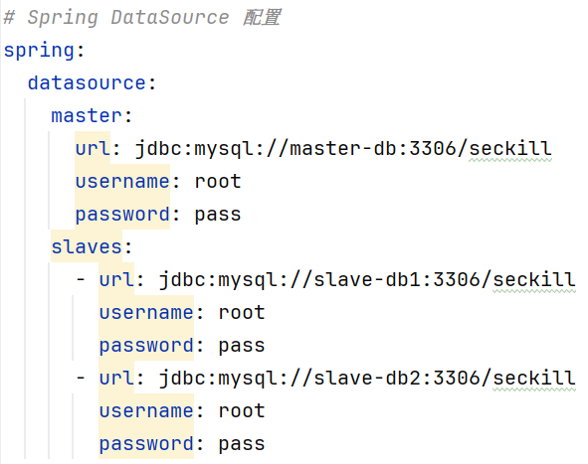
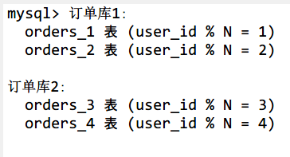
MySQL分库分表
秒杀系统中，订单数据和商品信息的存储量巨大，可以使用水平分库分表方案将订单和商品表根据某种字段（如商品 ID 或用户 ID）进行拆分。
订单表分库分表：按用户 ID 或订单 ID 进行水平拆分，将订单数据分布到多个数据库实例中。
商品表分库分表：按商品 ID 进行分表，将每个商品的库存信息存储到不同的表中，减少单表数据量，提升查询效率。

Slide 16
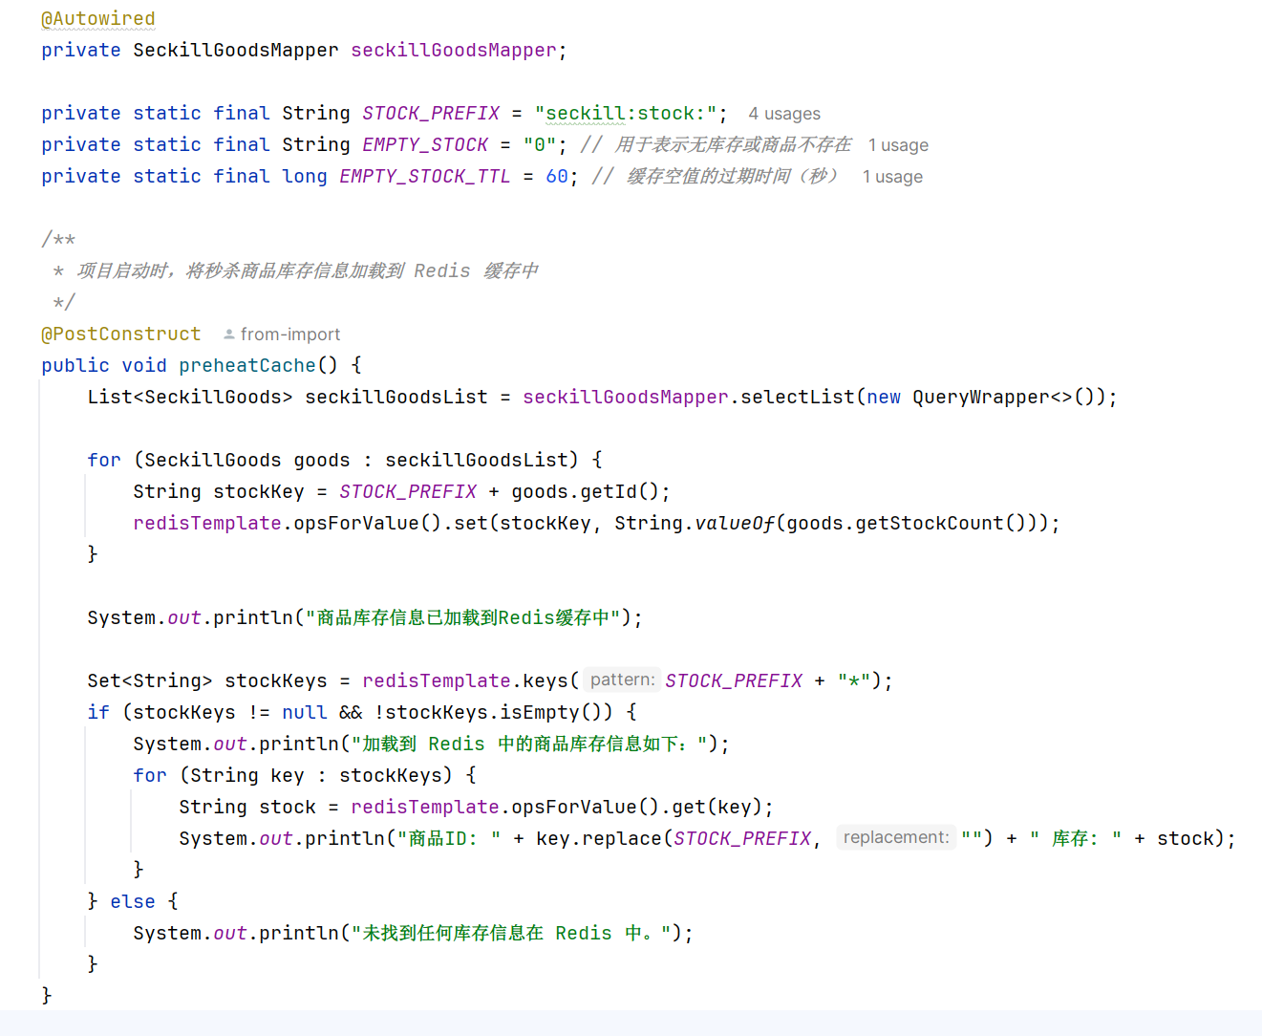
Redis 集群模式
Redis 集群模式通过分布式存储将数据分配到多个 Redis 节点上，支持数据的自动分片和高可用性。
商品库存缓存：提前将商品库存加载到 Redis 集群中，在秒杀期间实时更新。
用户请求状态：用 Redis 集群存储用户秒杀请求状态，防止重复下单。
Redis 集群部署： Redis 集群分成多个节点，每个节点处理部分数据的槽位，并通过哈希算法将键值映射到相应的槽位中。

Slide 17
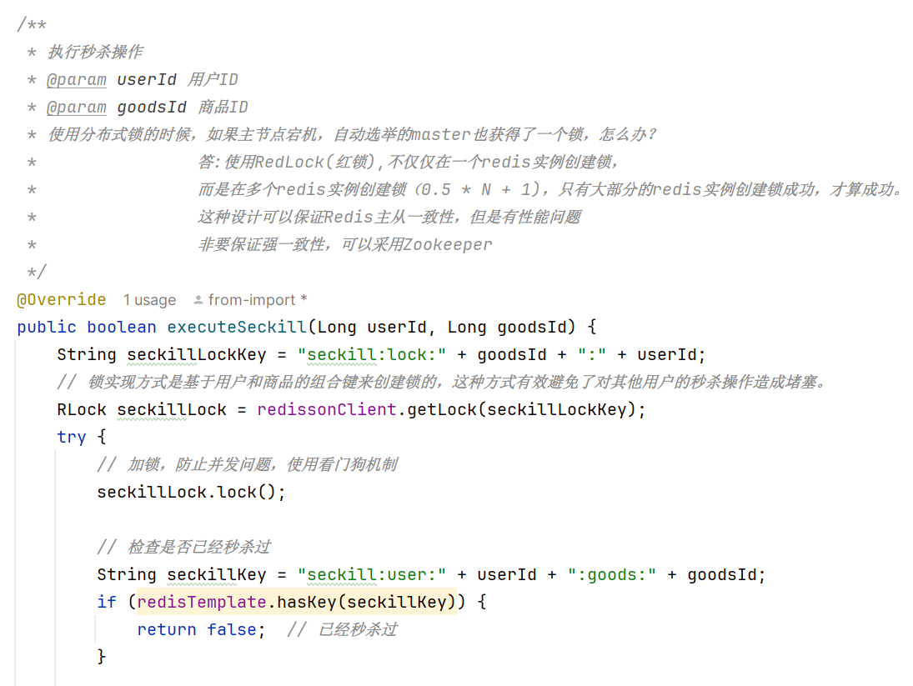
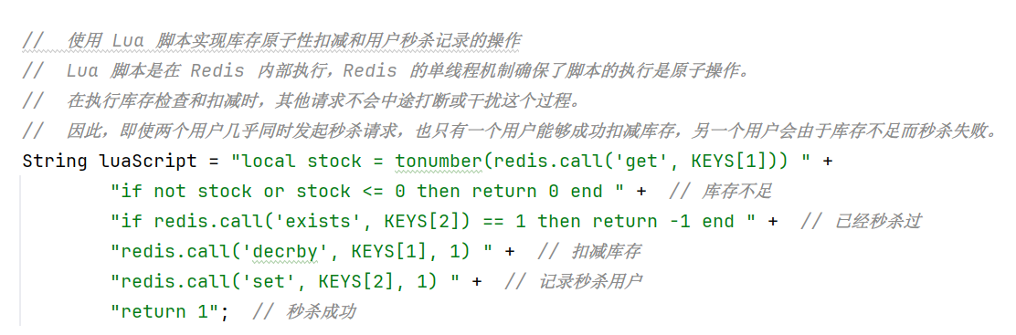
Redis 集群模式
为了防止库存超卖，采用Redis 集群中的分布式锁。
分布式锁：在库存扣减时使用 Redis 分布式锁，确保同一时刻只有一个请求能扣减库存，防止超卖问题。
使用 Redis 实现请求限流，防止单个用户在短时间内发起大量请求。

Slide 18
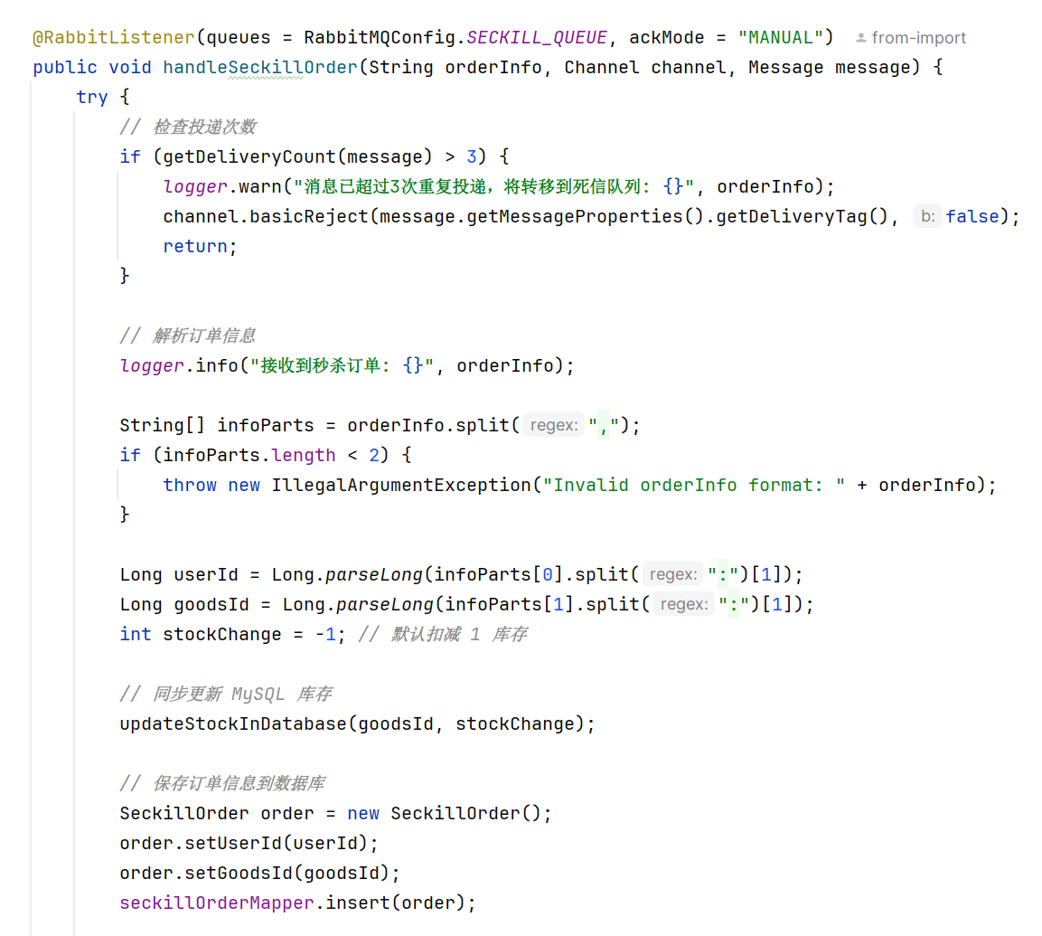
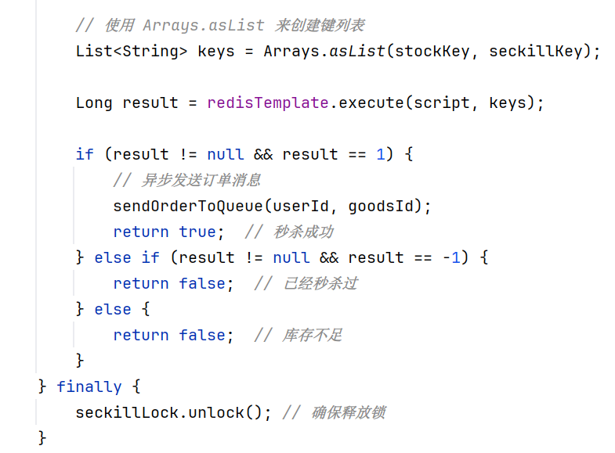
Redis 集群模式
为了防止高并发请求直接打到 MySQL 和 Redis，通过 RabbitMQ 将用户的下单请求放入队列中进行异步处理。当用户发起秒杀请求时，Spring Boot 将请求发送到 RabbitMQ，消费者从队列中异步处理订单生成和库存扣减。
Redis 先扣减库存，将秒杀请求发送到 RabbitMQ 队列中，异步处理订单生成。消费者从 RabbitMQ 队列中获取消息，检查库存和订单状态，更新 MySQL 数据库。

Slide 19
感谢观看

